Slide 1
Project 2
汇报人：吴双 蒲毓川

Slide 2
Index Iterator
B+Tree Pages
B+Tree Data Structure
Concurrent Index

Slide 3
1
Task1
B+Tree Pages

Slide 4
1
B+Tree父页面的具体实现
判断页面是否为叶子节点/根节点
设置页面类型
获取页面大小、设置页面大小、增加页面大小（用于插入操作后更新）
获取/设置页面的最大容量
获取页面的最小容量
获取/设置父页面的ID
获取/设置当前页面的ID
设置日志序列号
b_plus_tree_page.cpp 文件实现了 B+树页面基类的基础操作方法。它作为B+树内部页面(BPlusTreeInternalPage)和叶子页面(BPlusTreeLeafPage)的公共父类，定义了所有B+树页面共有的属性和操作。
核心设计思想是通过成员变量的getter和setter方法，封装了对页面关键属性的访问和修改。这些属性包括：
页面类型标识 - 区分内部节点和叶子节点
页面容量控制 - 当前大小、最大容量和最小容量（用于分裂/合并判断）
树结构关系 - 父页面ID（用于向上遍历）、自身页面ID
恢复机制支持 - 日志序列号(LSN)用于崩溃恢复

Slide 5
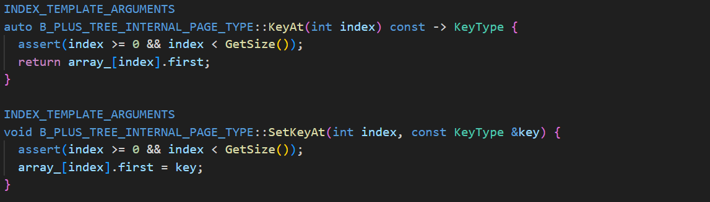
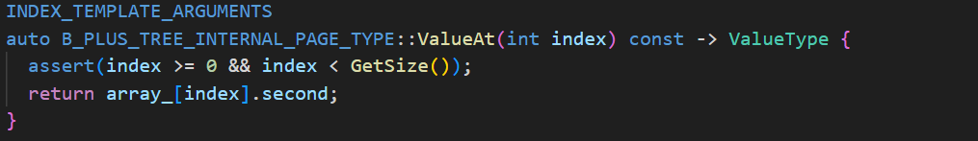
1
B+Tree内部页面的具体实现
返回指定索引处的键
设置指定索引处的键
返回指定索引处的值
b_plus_tree_internal_page.cpp 文件实现了B+树内部页面（非叶子节点）的基本数据结构和访问方法。

Slide 6
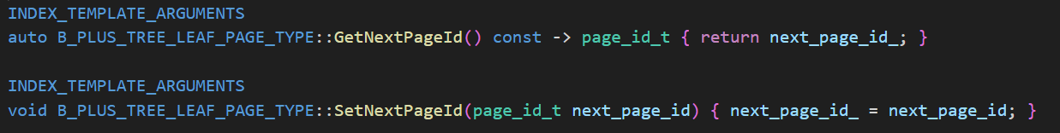
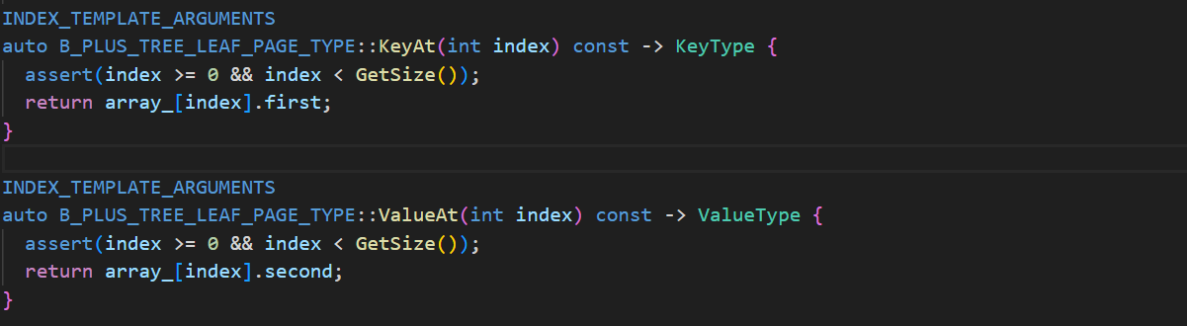
1
B+Tree叶子页面的具体实现
获取下一个叶子页面的ID，用于叶子页面间的链表连接
设置下一个叶子页面的ID，维护叶子链表
返回指定索引处的键
返回指定索引处的值
b_plus_tree_leaf_page.cpp 文件实现了B+树叶页面（叶子节点）的基本数据结构和访问方法。

Slide 7
2
Task2
B+Tree Data Structure

Slide 8
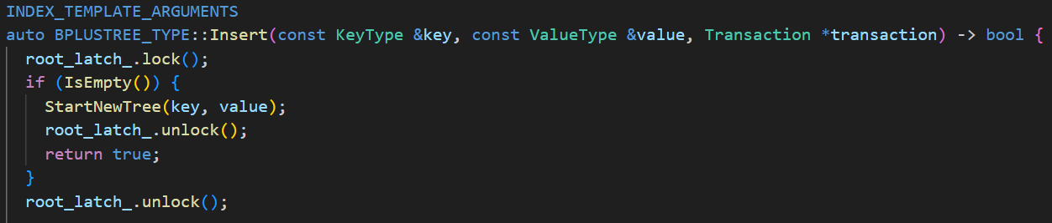
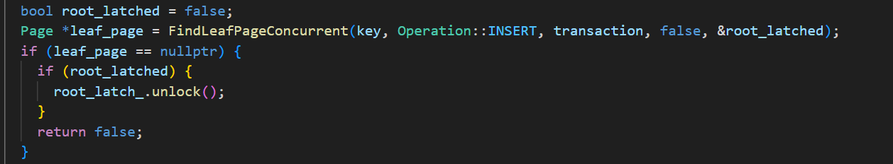
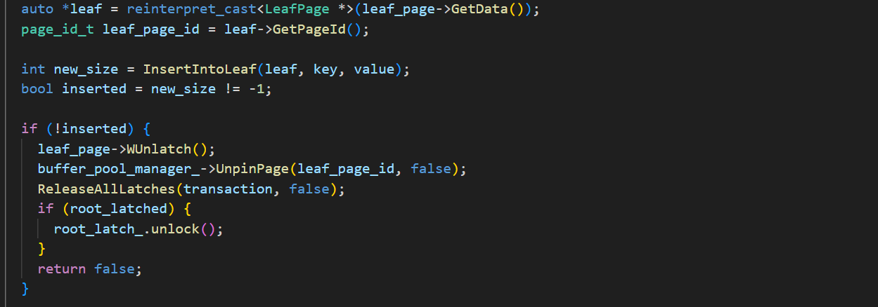
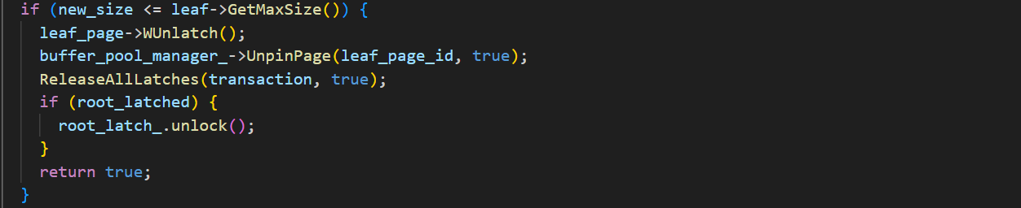
1
Insertion的具体实现
空树检查与处理
Insert函数
找到应该插入的叶子页面
在叶子中插入键值对，处理重复键情况
检查插入后叶子是否溢出，未溢出则完成

Slide 9
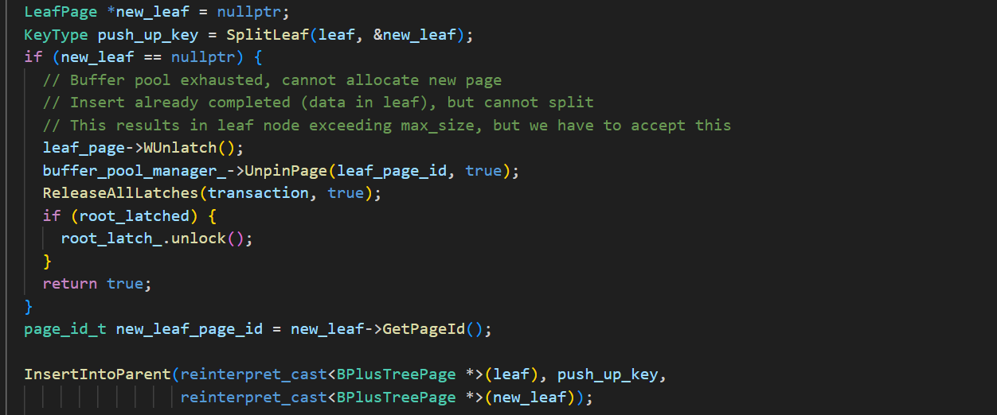
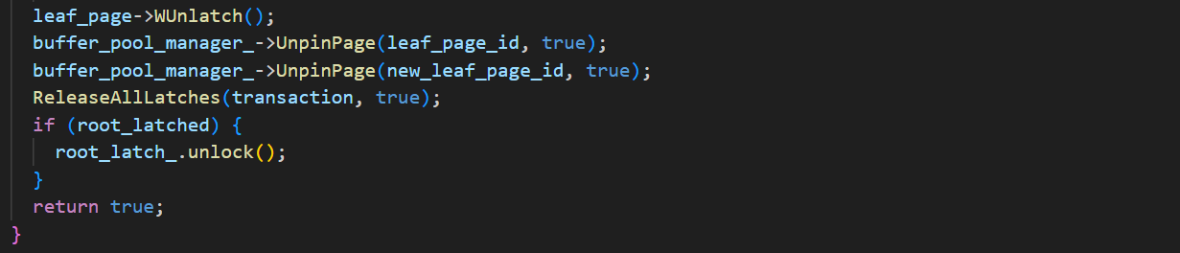
1
Insertion的具体实现
处理叶子溢出，分裂叶子并插入到父节点
Insert函数
释放所有锁和页面资源，返回成功

Slide 10
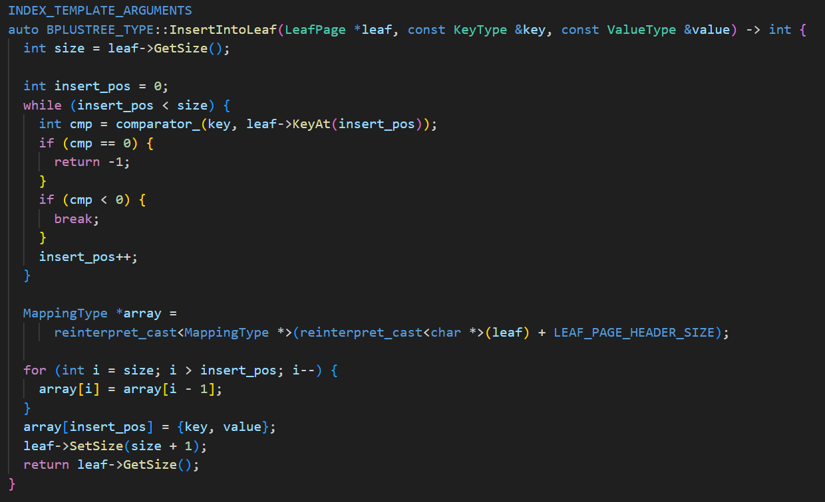
1
Insertion的具体实现
InsertIntoLeaf函数
InsertIntoLeaf函数实现了在B+树叶子节点中插入一个键值对的核心逻辑。它首先通过顺序扫描的方式在叶子节点的有序键数组中查找正确的插入位置，这个过程中同时检查是否存在重复键。一旦找到插入位置，函数会为新的键值对腾出空间：从数组末尾开始，将所有在插入位置之后的元素向后移动一位。然后，函数将新的键值对放入腾出的位置，并更新叶子节点的大小计数。这个实现保持了叶子节点内键的有序性，这是B+树能够高效支持范围查询的关键特性。函数返回插入后的新大小，如果发现重复键则返回-1表示插入失败。

Slide 11
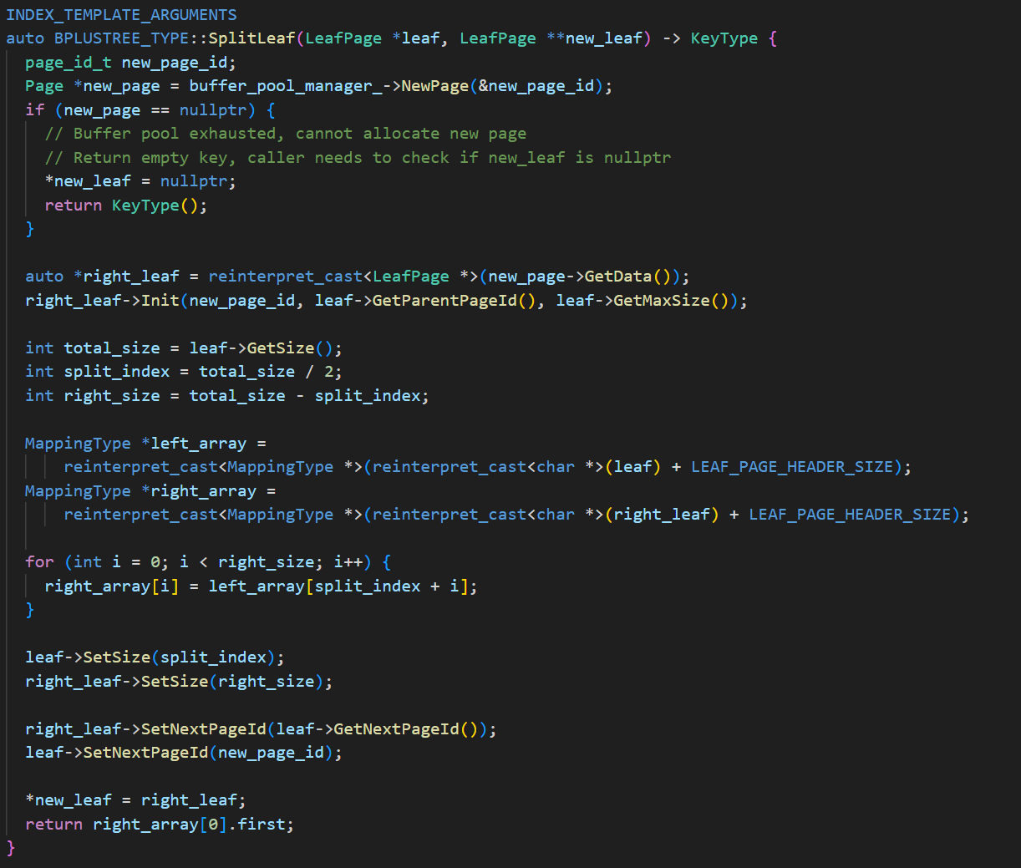
1
Insertion的具体实现
SplitLeaf函数
SplitLeaf函数实现了B+树叶子节点的分裂操作，这是B+树增长的关键机制。当叶子节点因插入而溢出时，需要将其分裂成两个节点以维持树的平衡。函数首先尝试从buffer pool分配新页面，如果分配失败则返回空值表示分裂失败。成功分配后，函数将原叶子节点大约一半的元素移动到新叶子节点中：具体来说，它计算中间分裂点（total_size / 2），然后将后半部分元素复制到新叶子。之后，函数更新两个叶子节点的大小计数，并维护叶子节点之间的双向链表连接——这是B+树支持高效范围查询的重要特性。最后，函数返回新叶子节点的第一个键，这个键将作为"分裂键"被插入到父节点中，用于在父节点中分隔对这两个叶子的引用。

Slide 12
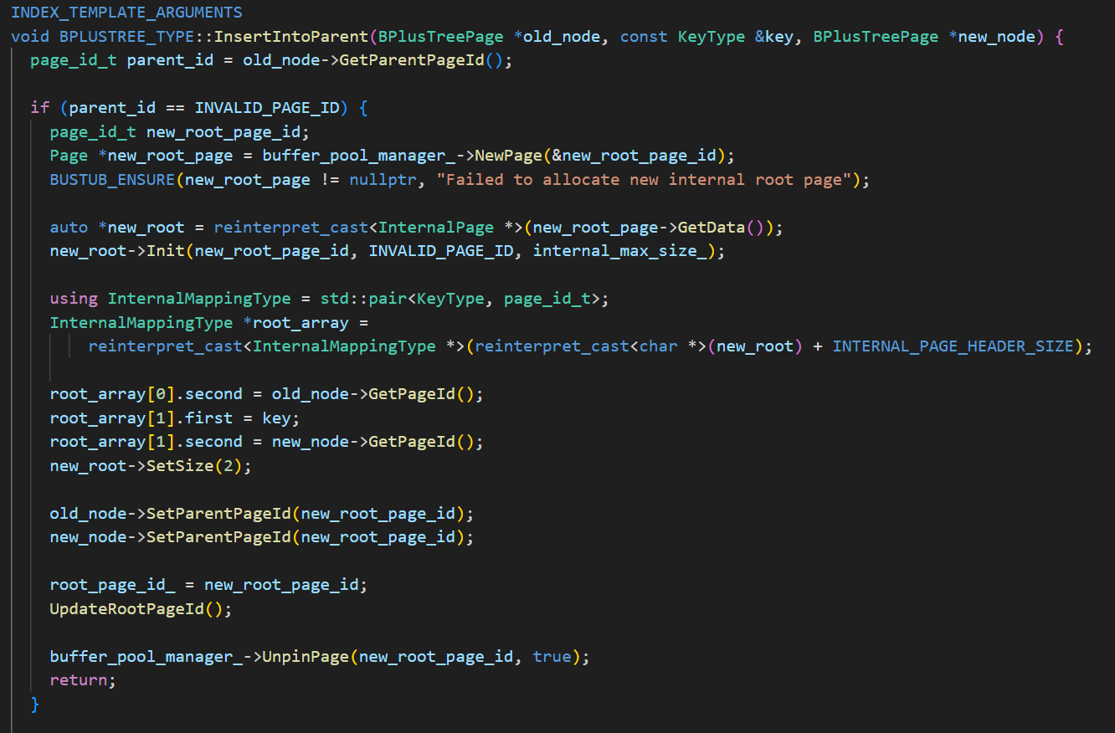
1
Insertion的具体实现
InsertIntoParent函数
检查父节点状态，若原节点是根节点（没有父节点），则创建新根节点

Slide 13
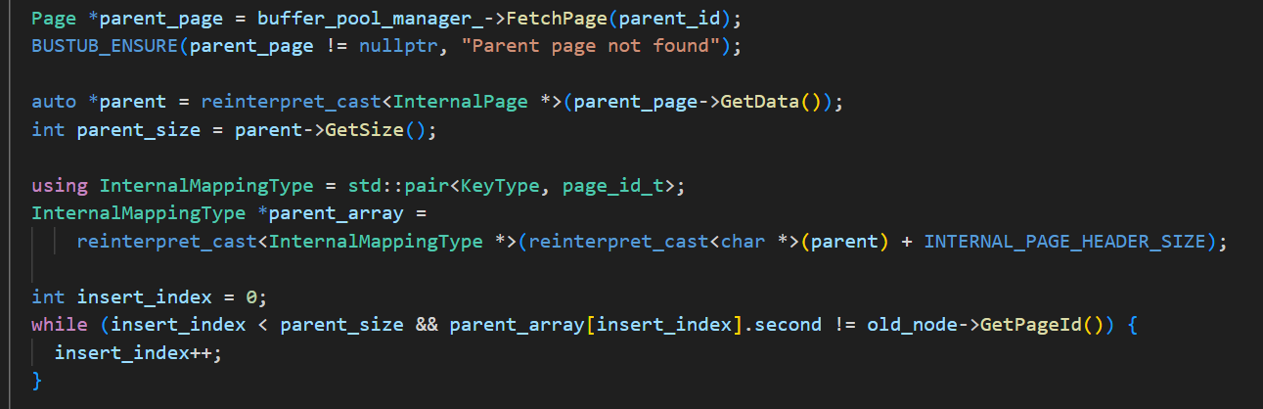
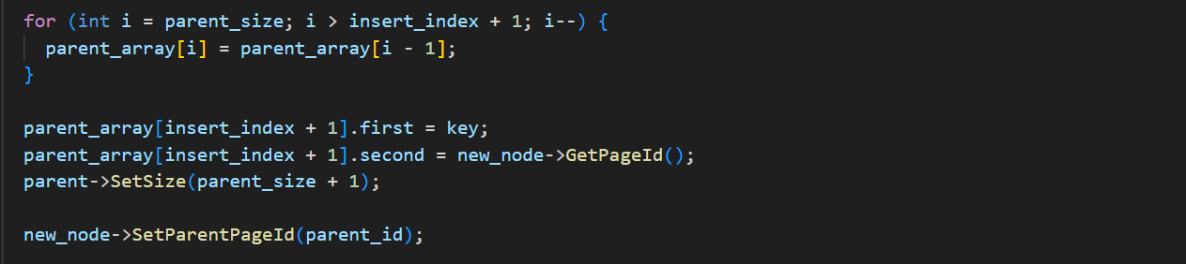
1
Insertion的具体实现
InsertIntoParent函数
查找插入位置
插入到父节点

Slide 14
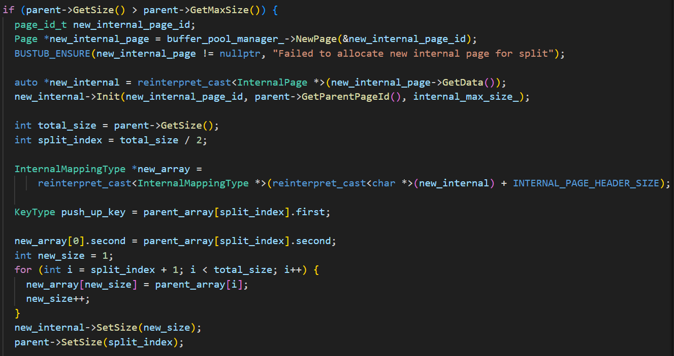
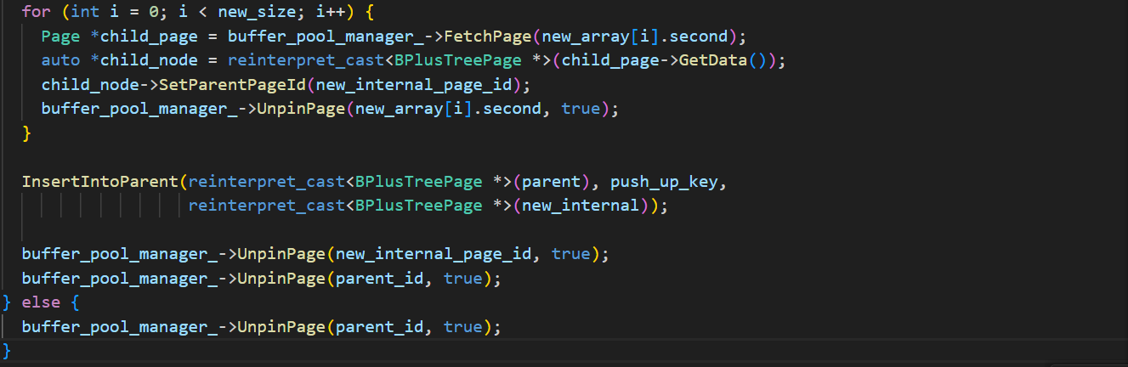
1
Insertion的具体实现
InsertIntoParent函数
InsertIntoParent函数是B+树插入操作中最关键的组件，负责处理分裂的向上传播。当叶子节点或内部节点分裂后，需要将分裂产生的新节点插入到其父节点中。函数首先检查原节点是否是根节点：如果是，则创建新的根内部节点，将原节点和新节点作为其两个子节点。如果原节点有父节点，则在父节点中查找原节点的位置，将分裂键和新节点插入到该位置之后。插入后，函数检查父节点是否因插入而溢出（超过最大容量）。如果溢出，则执行内部节点分裂：将父节点大约一半的元素移动到新内部节点中，然后将新内部节点递归插入到祖父节点中。
父节点溢出检查与分裂

Slide 15
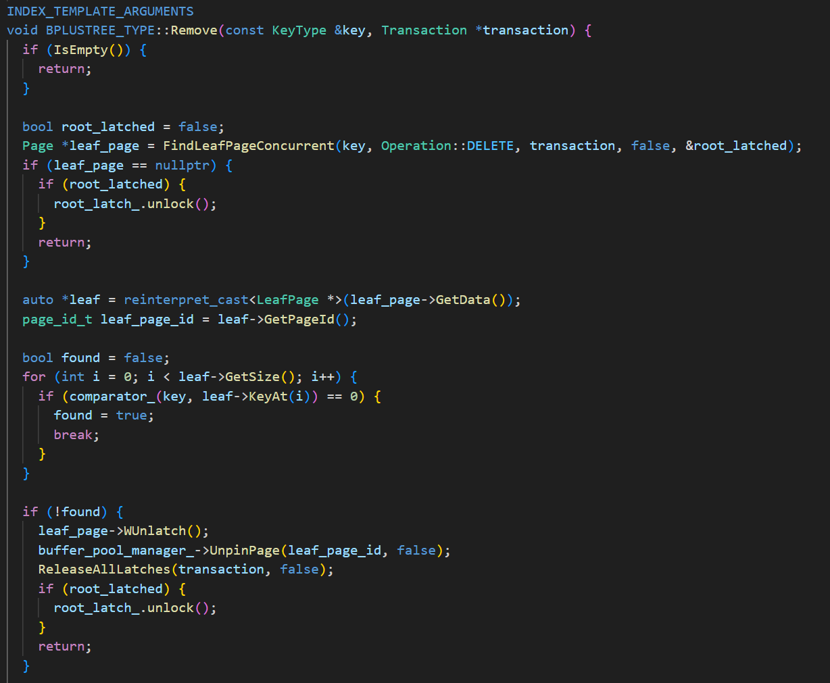
2
Deletion的具体实现
Remove函数
快速处理空树的特殊情况
找到包含要删除键的叶子页面
查找键是否存在

Slide 16
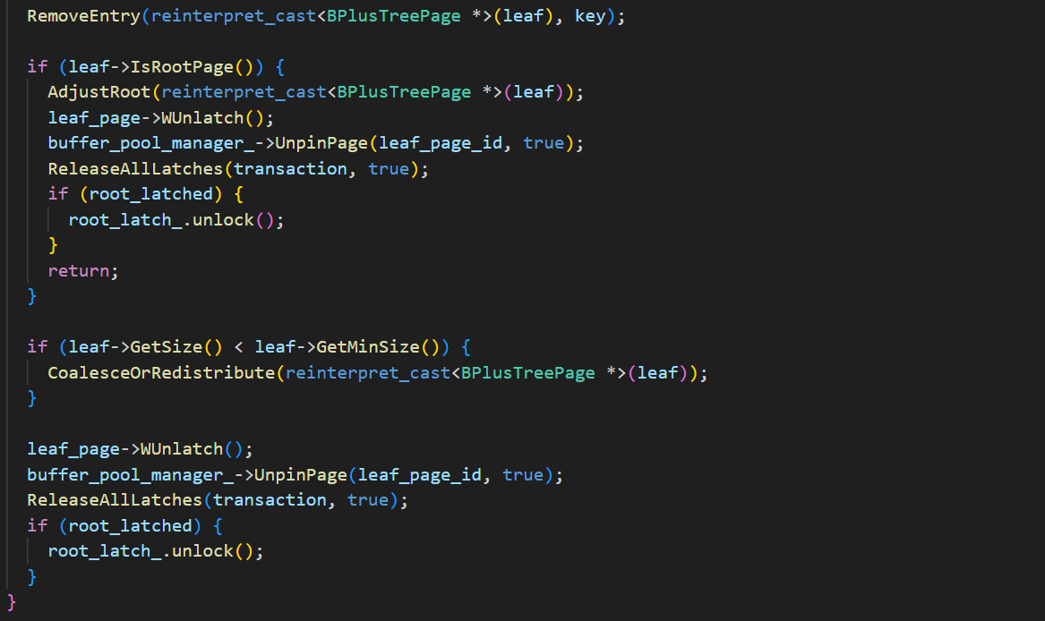
2
Deletion的具体实现
Remove函数
执行删除操作
处理删除后根节点的特殊情况
非根节点合并/重分配
Remove函数实现了B+树的并发安全删除操作。它首先检查树是否为空，为空则直接返回。对于非空树，函数通过FindLeafPageConcurrent并发安全地查找包含目标键的叶子节点，该函数使用锁耦合技术管理锁的获取和释放。找到叶子后，函数遍历叶子节点确认键确实存在，如果不存在则清理资源返回。确认键存在后，调用RemoveEntry从叶子中删除该键值对。删除后，函数检查叶子是否是根节点：如果是根节点，调用AdjustRoot处理根的收缩（可能将唯一子节点提升为新根或删除空根）。如果不是根节点，则检查叶子是否下溢（大小小于最小容量），如果下溢则调用CoalesceOrRedistribute进行合并或重分配，这可能涉及从兄弟节点借元素或与兄弟节点合并，并可能递归向上传播。最后，函数仔细释放所有持有的锁和固定的页面资源。

Slide 17
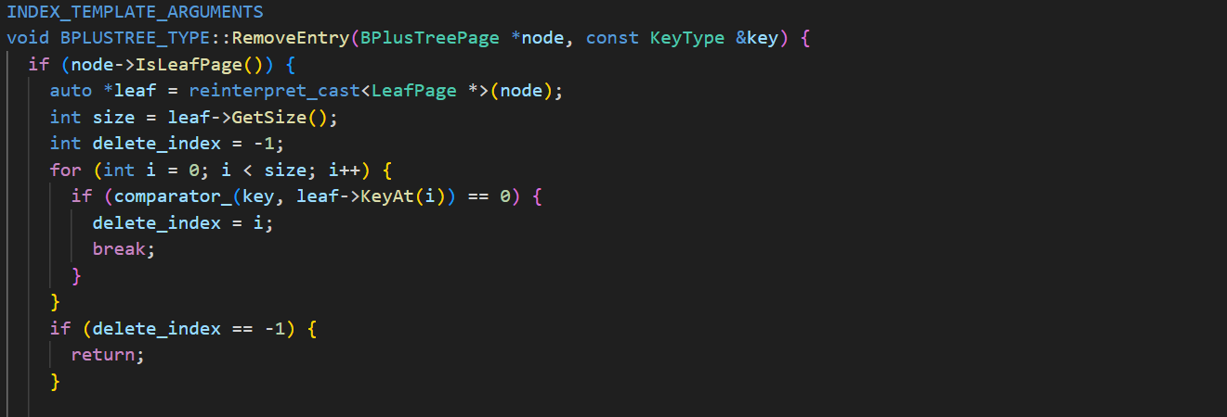
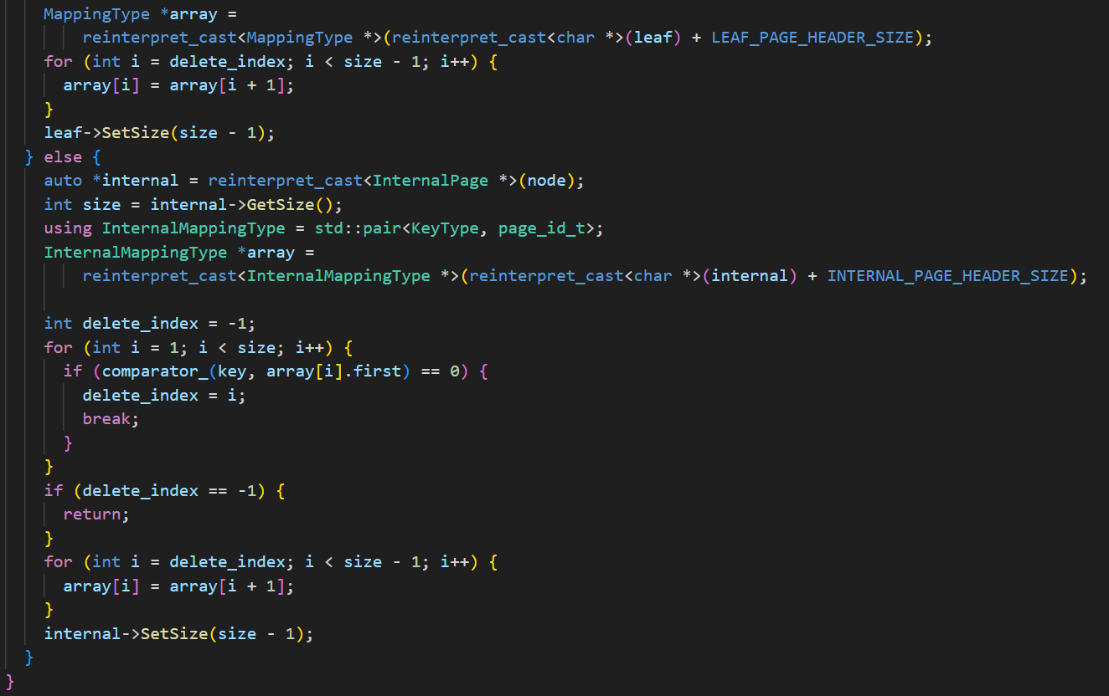
2
Deletion的具体实现
RemoveEntry函数
判断节点是叶子节点还是内部节点
在节点中查找要删除的键
检查是否找到要删除的键，如果没找到要删除的键，则直接返回
执行实际的删除操作并更新节点的大小计数器
RemoveEntry()函数的核心原理是从B+树节点中删除指定的键值对，同时保持数据的连续存储。对于叶子节点，它存储的是实际的键值对（Key-Value）；对于内部节点，它存储的是路由键和子页面指针（Key-PageID）。函数首先判断节点类型，然后线性搜索找到要删除的键的位置，如果找不到则直接返回；找到后通过将后续所有元素向前移动一位来覆盖删除位置，从而在物理存储上删除该元素，最后更新节点的大小计数器。

Slide 18
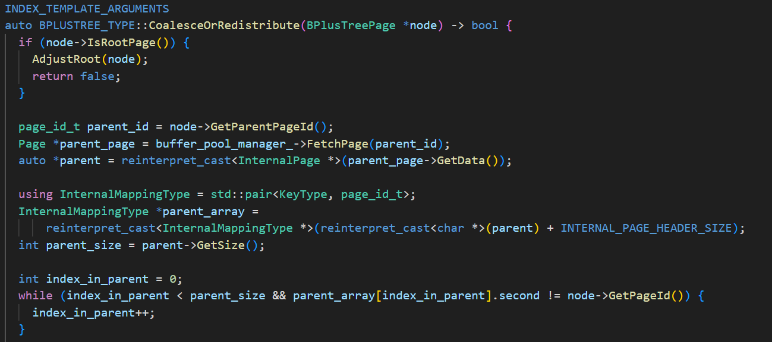
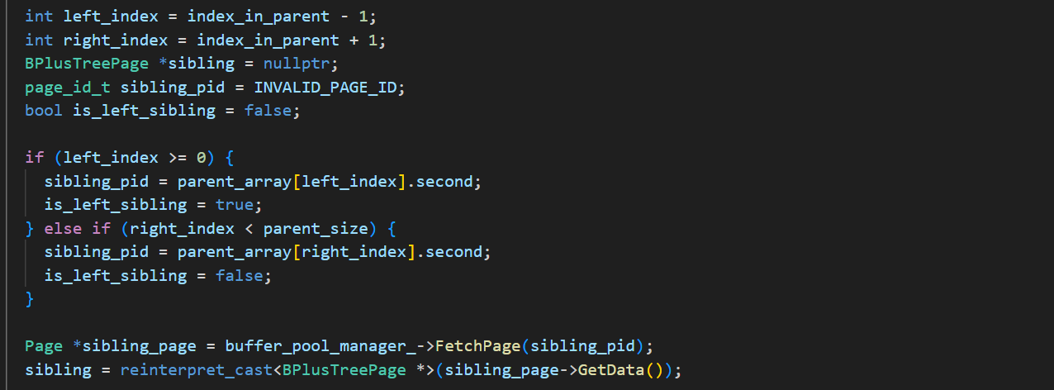
2
Deletion的具体实现
CoalesceOrRedistributey函数
处理根节点的特殊情况
获取父节点信息并定位当前节点在父节点中的位置
选择合适的兄弟节点（优先左兄弟）

Slide 19
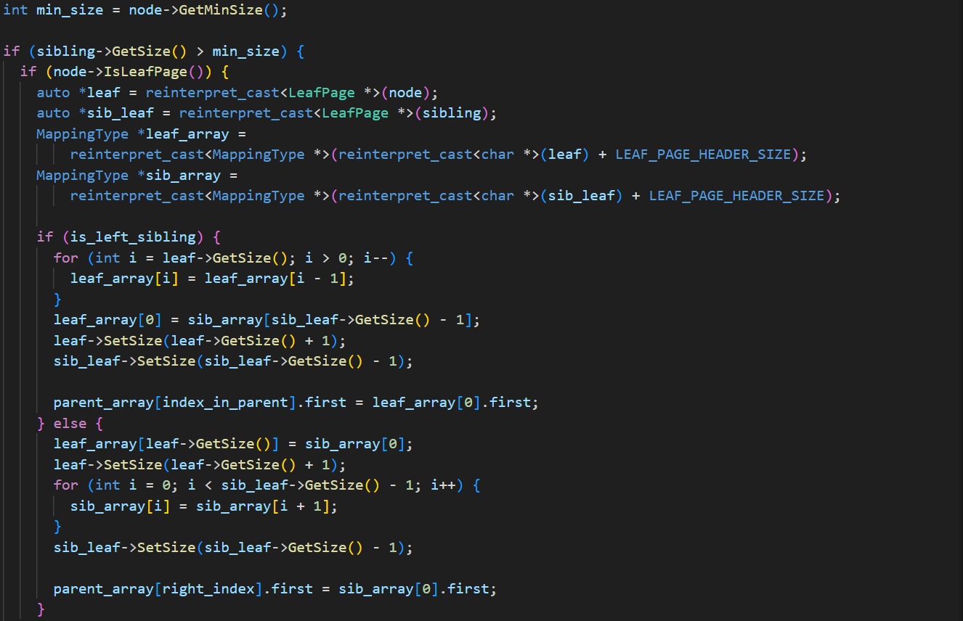
2
Deletion的具体实现
CoalesceOrRedistributey函数
重分配操作（如果兄弟节点有富余元素）
叶子节点的重分配

Slide 20
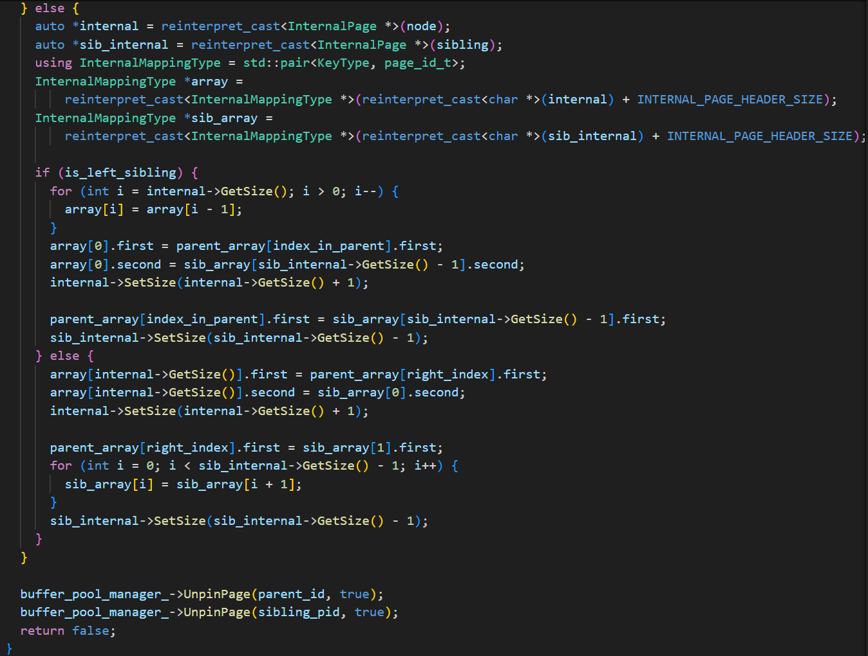
2
Deletion的具体实现
CoalesceOrRedistributey函数
重分配操作（如果兄弟节点有富余元素）
内部节点的重分配
清理资源并返回

Slide 21
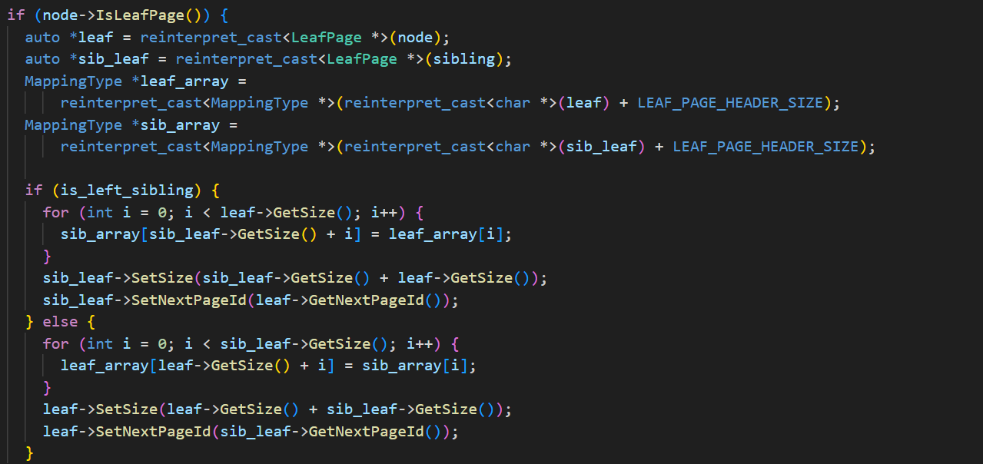
2
Deletion的具体实现
CoalesceOrRedistributey函数
合并操作 （ 如果兄弟节点没有富余元素）
叶子节点的合并

Slide 22
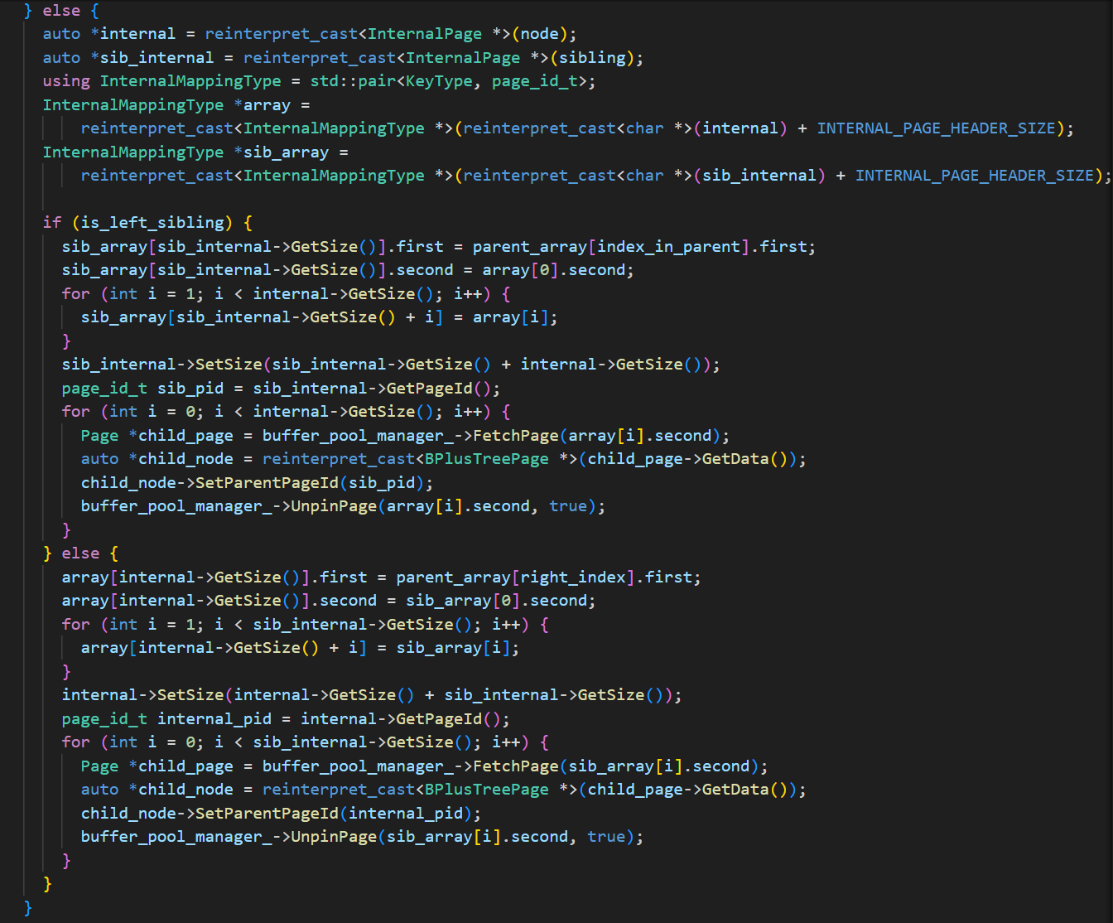
2
Deletion的具体实现
CoalesceOrRedistributey函数
合并操作 （ 如果兄弟节点没有富余元素）
内部节点的合并

Slide 23
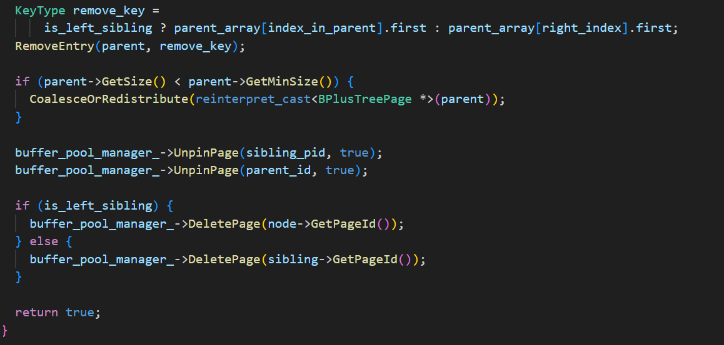
2
Deletion的具体实现
CoalesceOrRedistributey函数
更新父节点并递归检查是否需要进一步合并
CoalesceOrRedistribute函数实现了B+树删除操作中的关键平衡机制。当节点因删除而下溢（大小小于最小容量）时，函数首先检查节点是否为根节点，如果是则调用AdjustRoot处理。对于非根节点，函数获取父节点信息并定位当前节点在父节点中的位置。然后优先选择左兄弟节点，如果左兄弟不存在则选择右兄弟节点。接下来，函数判断兄弟节点是否有富余元素（大小大于最小容量）：如果有，则执行重分配操作，从兄弟节点借一个元素来填充当前节点；如果没有富余元素，则执行合并操作，将当前节点与兄弟节点合并。重分配和合并都分别处理叶子节点和内部节点的不同情况。合并完成后，需要从父节点中删除分隔键，并检查父节点是否因此而下溢，如果下溢则递归调用CoalesceOrRedistribute处理父节点。最后，函数删除被合并的节点页面，并返回true表示有节点被删除。

Slide 24
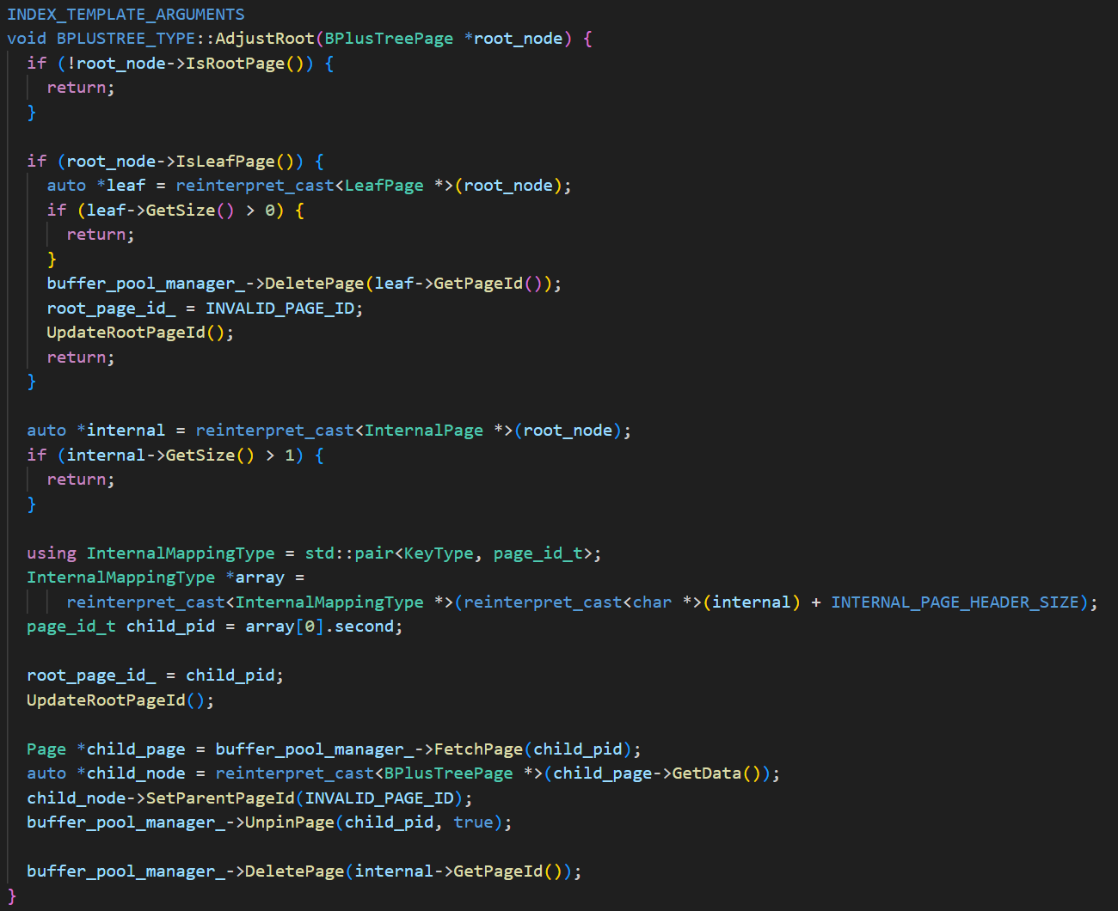
2
Deletion的具体实现
AdjustRoot函数
根节点验证
叶子根节点处理
内部根节点验证
从内部节点获取唯一的子节点
更新根信息
清理资源
AdjustRoot()函数的核心原理是调整B+树的根节点结构，确保树的高度在删除操作后保持合理。当删除操作导致根节点不符合B+树结构要求时，函数会进行两种可能的调整：如果根节点是叶子节点且为空，则删除整个树；如果根节点是内部节点且只有一个子节点（即退化的情况），则将唯一的子节点提升为新的根节点，从而降低树的高度。

Slide 25
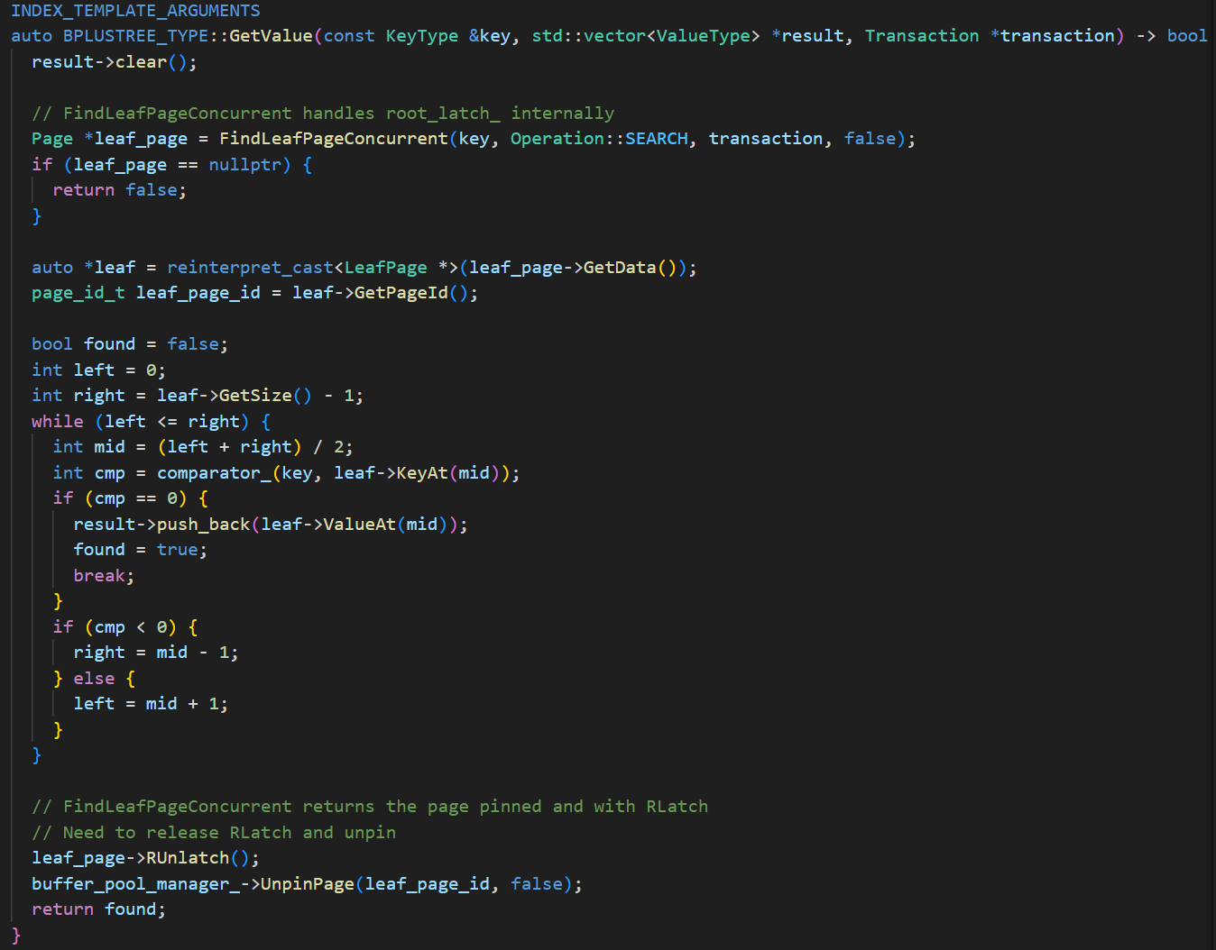
3
Point Search的具体实现
GetValue函数
初始化
叶子节点查找
获取叶子节点信息和页面ID
在叶子节点中二分查找指定的键
资源释放
返回查找结果
GetValue()函数的核心原理是在B+树中执行点查找操作，通过树形索引快速定位到包含目标键的叶子节点，然后在叶子节点内部使用二分查找算法高效地找到对应的值。函数首先利用并发安全的查找函数从根节点向下遍历，找到正确的叶子页面；然后在叶子节点中，利用键的有序排列特性，使用二分查找算法定位目标键；如果找到，则将对应的值存入结果向量中；最后，函数会正确地释放所有获取的锁和页面资源，确保并发访问的正确性和系统资源的有效管理。

Slide 26
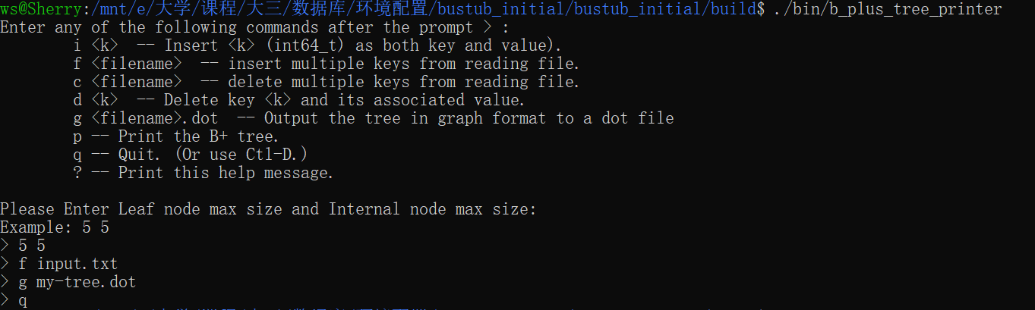
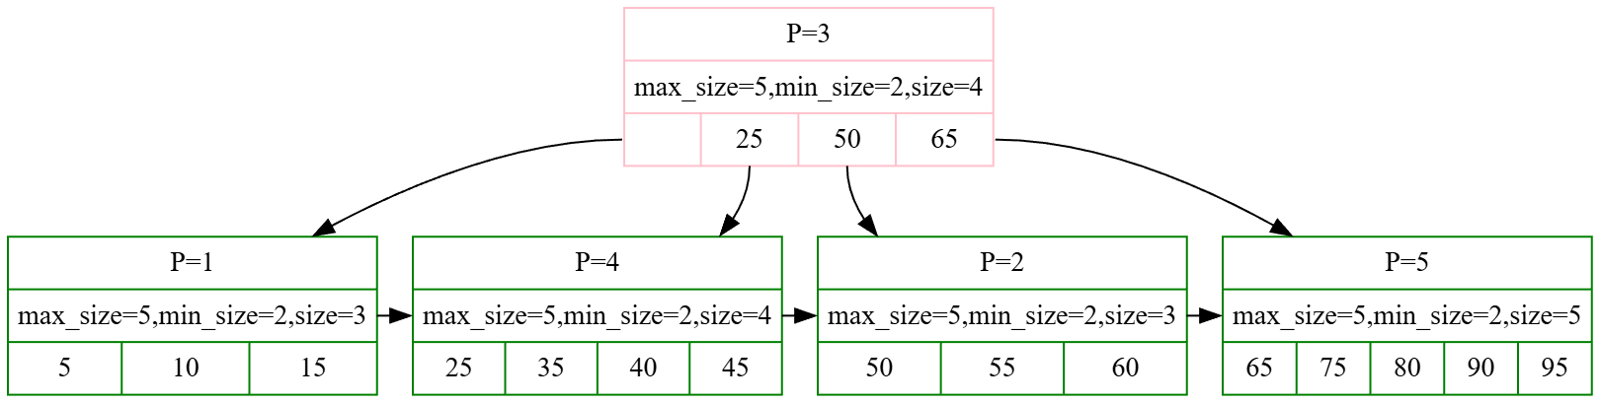
4
测试结果

Slide 27
3
Index Iterator &
Concurrent Index

Slide 28
1
任务目标
目标：实现支持 begin(), end(), ++, ==, != 的迭代器，支持对 B+ 树叶子节点的顺序扫描。
核心挑战：
跨页遍历：如何从当前 Leaf Page 平滑过渡到 Next Page？
资源管理：必须与 BufferPoolManager 交互，正确处理 Page 的 Pin 和 Unpin，当我们从一个叶子页跳到下一个叶子页时，必须保证 Buffer Pool 的资源不被浪费，防止 Buffer Pool 耗尽。
核心逻辑：B+ 树的叶子节点是连在一起的（next_page_id）。迭代器的核心就是：读完当前页的所有数据 -> 拿到下一页的 ID -> 把当前页关掉（Unpin） -> 打开下一页（Fetch）。
关键成员变量 (src/include/storage/index/index_iterator.h)：
BufferPoolManager *buffer_pool_manager_: 用于 Fetch/Unpin 页面。
page_id_t page_id_: 当前持有的页面 ID。
int index_: 当前页面内的 slot index。
LeafPage *leaf_: 当前页面的数据指针。

Slide 29
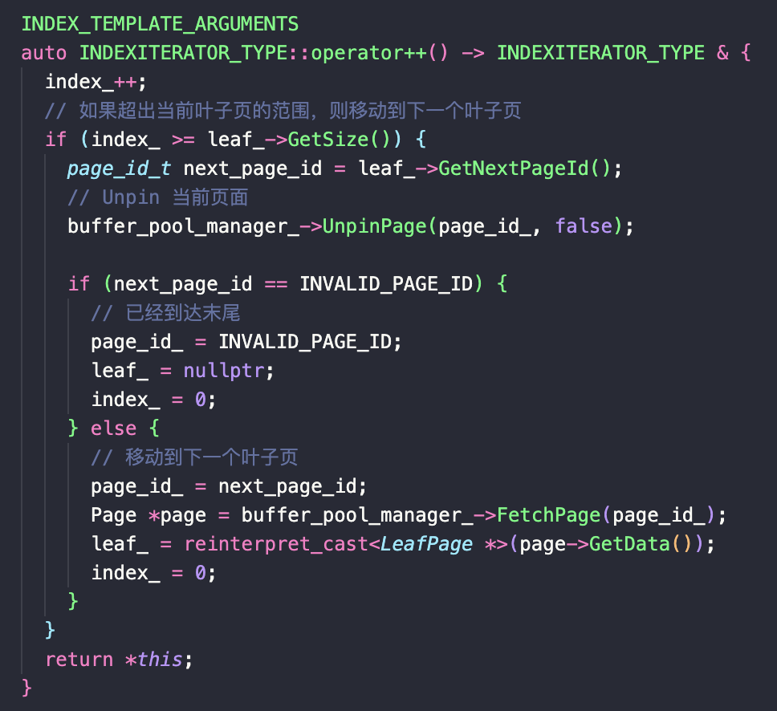
2
核心解决 (How)
核心函数 1: operator++，迭代器自增
移动指针: index_++，移动到当前页面的下一个槽位。
越界检查: 判断 index_ 是否超过当前页大小 (>= leaf_->GetSize())。
获取下页: 调用 GetNextPageId() 获取链表中下一个节点的 Page ID。
释放资源: 关键步骤，调用 UnpinPage(page_id_, false) 释放当前页面的 Pin 计数，防止 Buffer Pool 泄露。
加载新页: 如果存在下一页，调用 FetchPage 加载新页并重置 index_ 为 0；否则标记迭代器结束。
src/storage/index/index_iterator.cpp，第 42 行 至 66 行

Slide 30
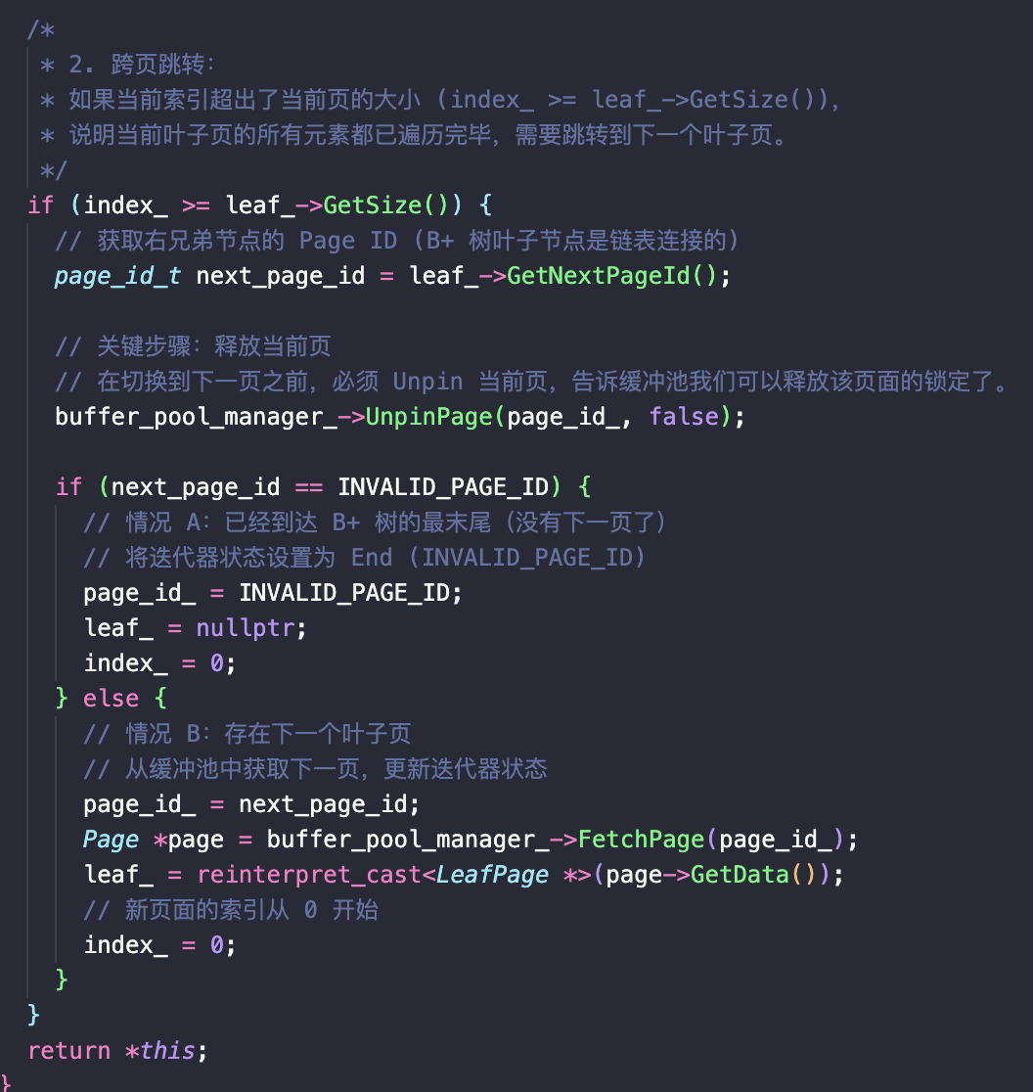
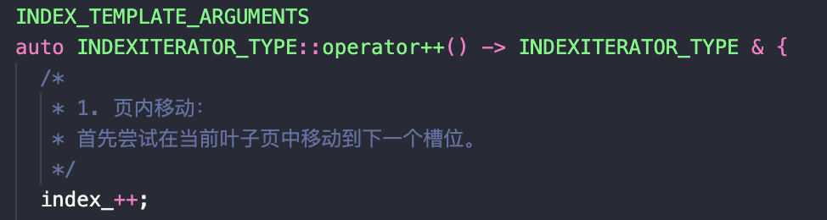
2
核心解决 (How)
如果不在这里释放锁和引用计数，迭代器每往后走一步，就会锁死一个内存页，扫描大表时瞬间就会把 Buffer Pool 耗尽。
先释放、再获取的策略，保证了迭代器无论扫描多少数据，永远只占用极少的内存资源。
src/storage/index/index_iterator.cpp，第 42 行 至 66 行

Slide 31
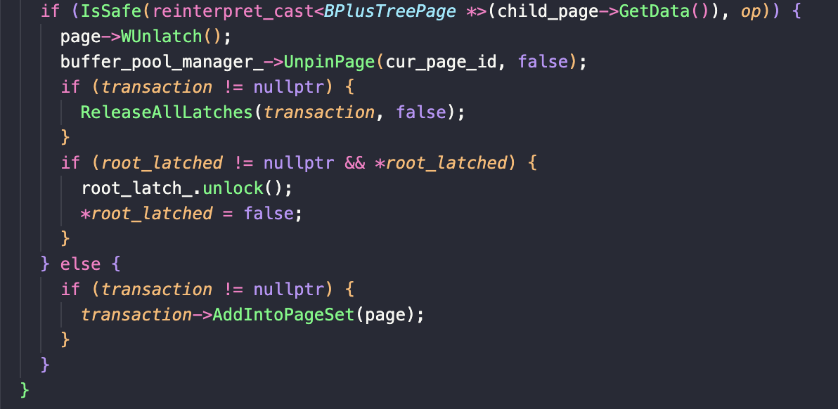
2
核心解决 (How)
核心函数 2: FindLeafPageConcurrent，并发搜索叶子页
根节点保护: 先锁 root_latch_ (std::mutex)，保护 root_page_id 变量本身不被修改。
获取与加锁: 调用 FetchPage 获取页面，根据操作类型加读锁或写锁。
Crabbing: 循环向下遍历，先锁子节点，再检查子节点安全性。
安全释放: 调用 IsSafe 判断。如果子节点安全，调用 ReleaseAllLatches 释放所有祖先节点的锁（提升并发）。
不安全处理: 如果不安全，将当前页加入 Transaction 的 PageSet，暂时持有锁。
src/storage/index/b_plus_tree.cpp，第 330 行++

Slide 32
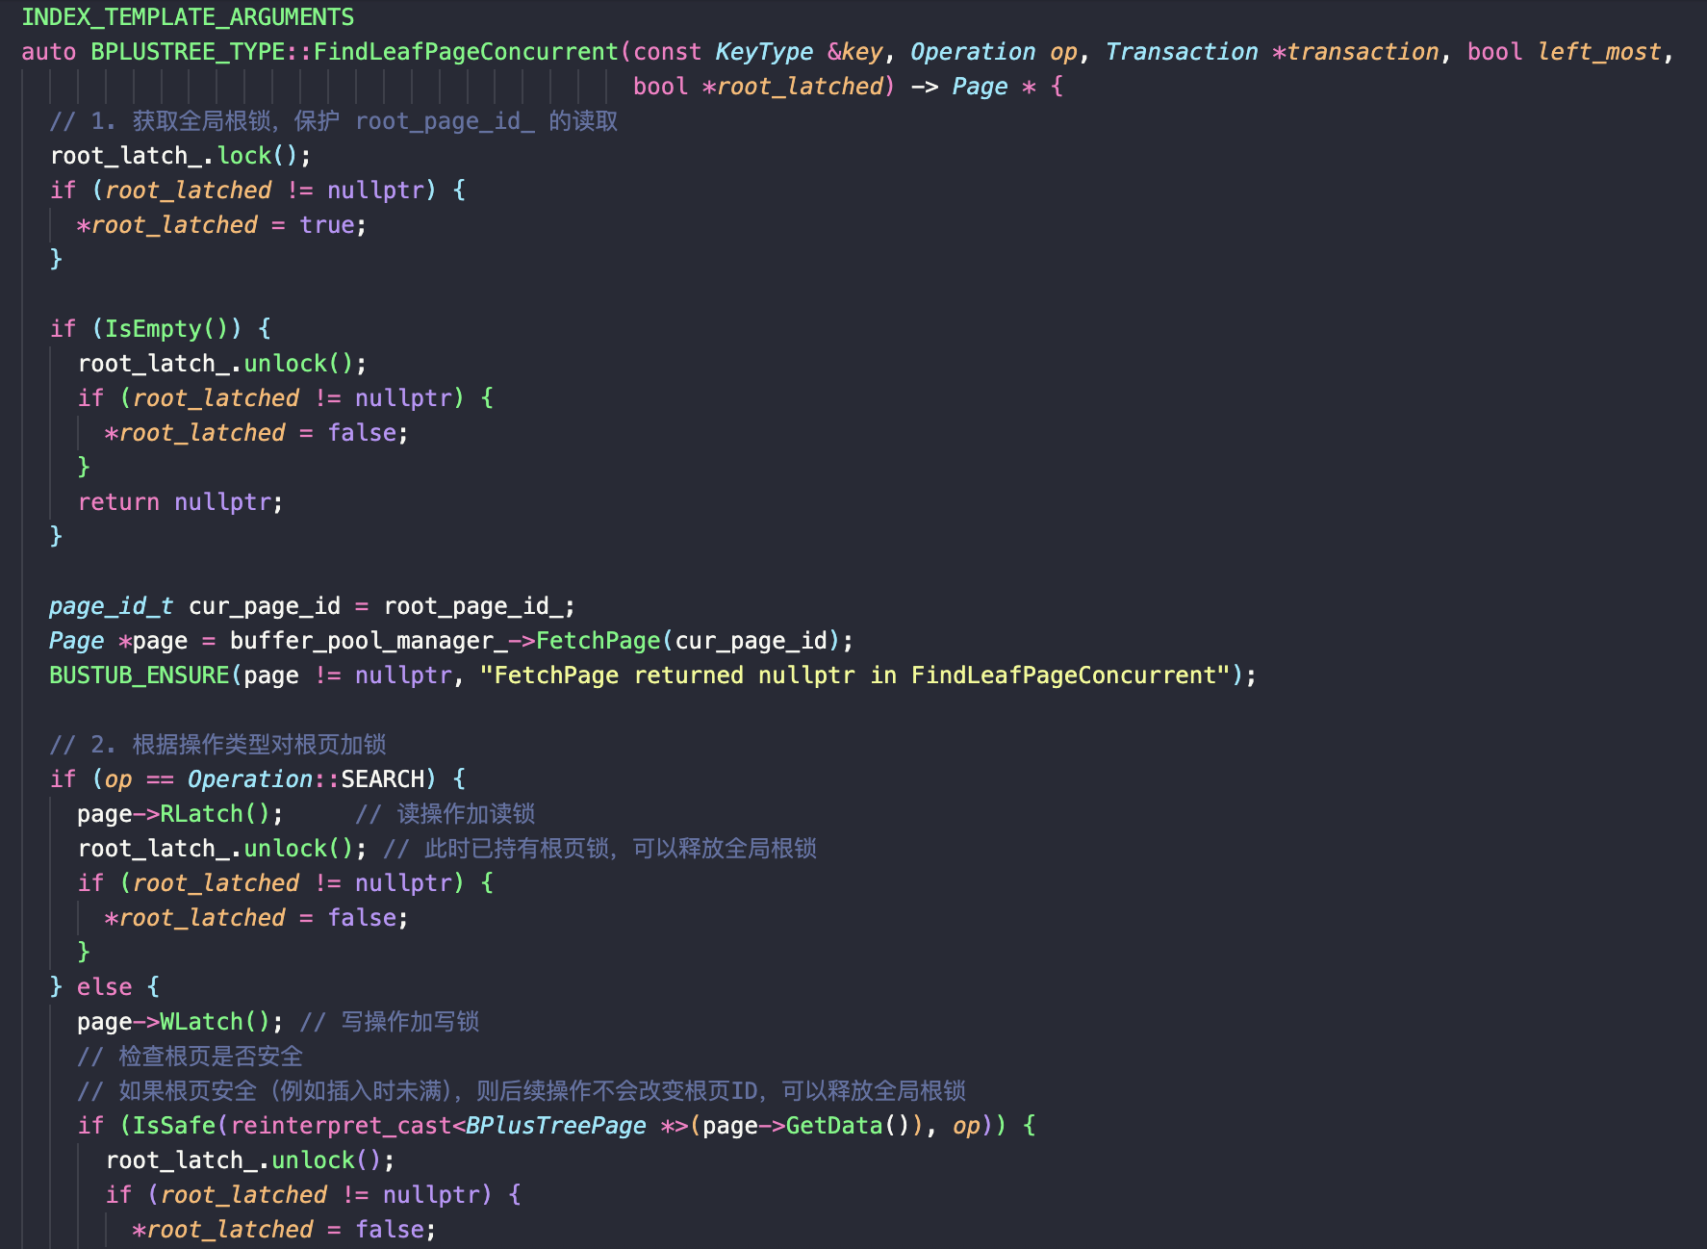
2
核心解决 (How)
Search (读操作)： 对于读操作，因为不改变树结构，采用随手关门的策略，拿到子节点读锁就立刻释放父节点。
src/storage/index/b_plus_tree.cpp，第 436 行到 525 行。

Slide 33
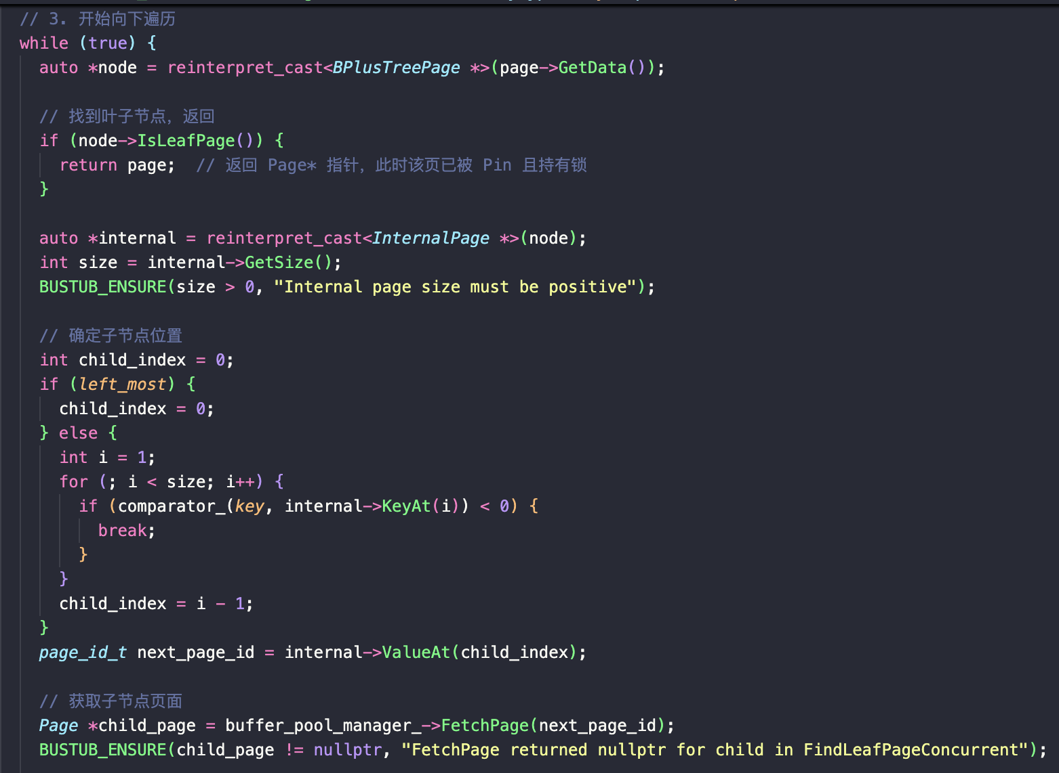
2
核心解决 (How)
循环 (while(true))： 放弃递归，采用迭代方式，这是实现 Latch Crabbing的基础结构（方便控制锁的获取与释放）。
叶子节点判断 (IsLeafPage)： 一旦遇到叶子节点，立即返回该 Page 指针。 注意：此时返回的 Page 已经被 Pin 住且持有锁（RLatch/WLatch），由调用者负责释放。
内部节点 (InternalPage)： 如果不是叶子，将其强转为 InternalPage。 使用 comparator 比较 Key，找到目标 Child 的索引（child_index）。
加载下层节点 (FetchPage)： 调用 buffer_pool_manager_->FetchPage 获取下一个 Page。
并发关键点：在这行代码执行后，紧接着就是对 child_page 加锁并检查安全性。
src/storage/index/b_plus_tree.cpp，第 436 行到 525 行。

Slide 34
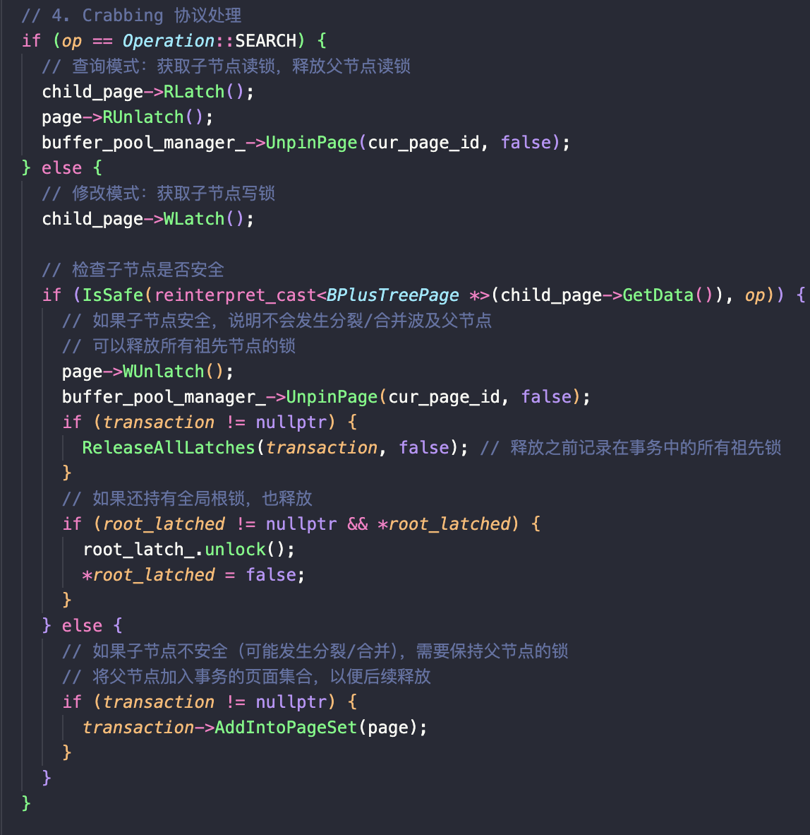
2
核心解决 (How)
情况一（Unsafe）：如果子节点是安全的，意味着接下来的修改不会波及到父节点。那么会立刻释放父节点锁，并调用 ReleaseAllLatches 把之前为了保险起见锁住的所有祖先节点全部释放。这是一种乐观锁释放策略，极大提升了并发度。
情况二（Unsafe）：如果子节点不安全（比如插入时满了，或者删除时空了），就不能释放父节点锁，而是把当前节点加入 transaction 的 PageSet 中，带着锁继续向下走。"
src/storage/index/b_plus_tree.cpp，第 436 行到 525 行。

Slide 35
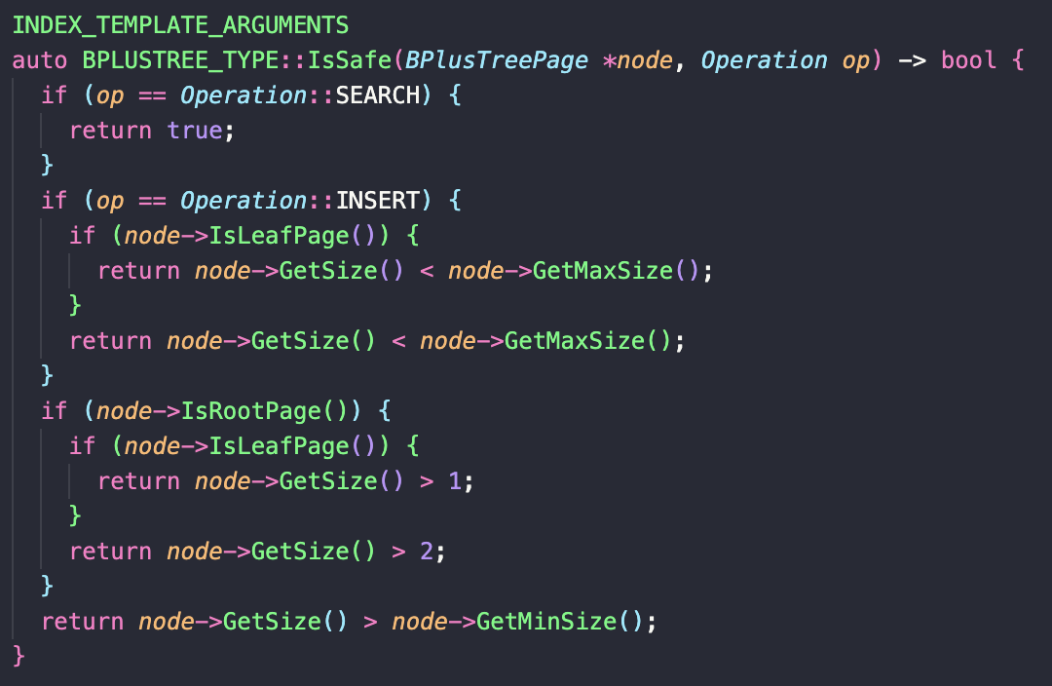
2
核心解决 (How)
src/storage/index/b_plus_tree.cpp，第 368 行 至 385 行
核心函数 3: IsSafe，节点安全性判断
插入场景: 判断 GetSize() < GetMaxSize()。严格小于说明插入后不需要分裂，不会波及父节点，安全。
删除场景: 判断 GetSize() > GetMinSize()。严格大于说明删除后不需要合并，安全。
搜索场景: 读操作始终返回 true，安全。

Slide 36
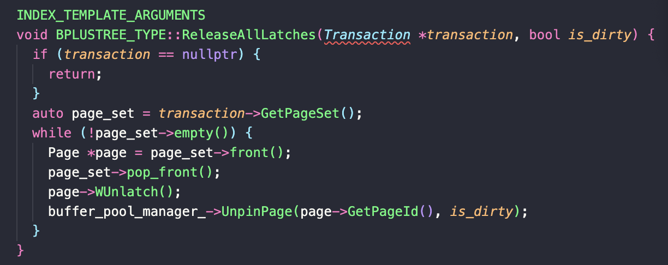
2
核心解决 (How)
src/storage/index/b_plus_tree.cpp，第 386 行 至 397 行
核心函数 4: ReleaseAllLatches，锁释放
遍历记录: 遍历 Transaction 中记录的 PageSet。
解锁与Unpin: 对每个页面调用 WUnlatch (解写锁) 和 UnpinPage (归还给 Buffer Pool)。
之前在 Crabbing 过程中，那些不安全或者还没来得及放的父节点锁，都存在 Transaction 里。一旦操作完成或者确认安全，就调用这个函数统一解锁并 Unpin，确保没有死锁和资源泄露。

Slide 37
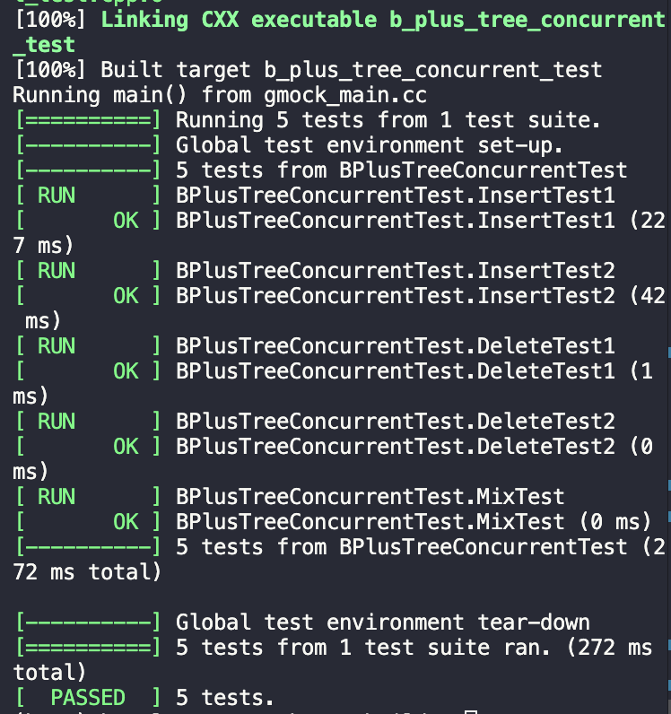
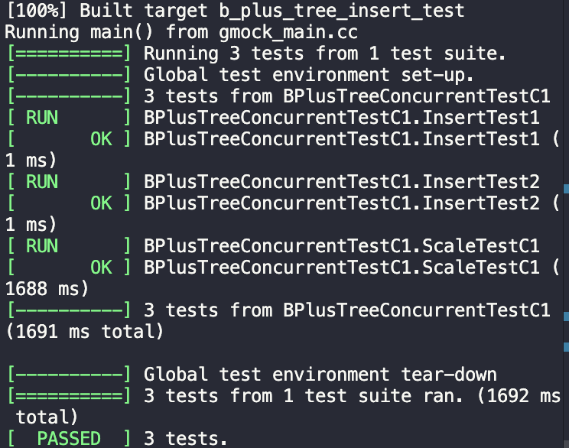
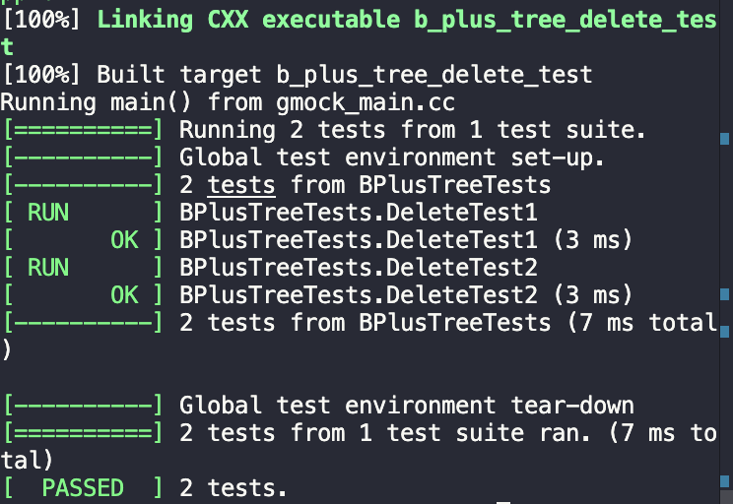
3
测试结果

Slide 38
THANK
YOU

